Slide 1
ВИКТОРИНА «Хочу все знать»

Slide 2
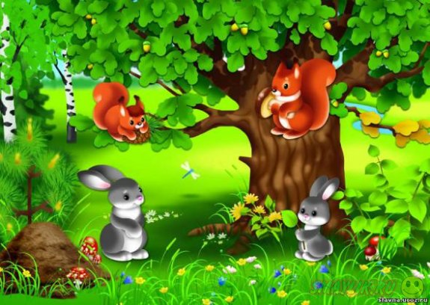
ПОЛЯНА СКАЗОК
Если в сказке очутиться Можно много повидать! Там чудо дивное случится и волшебства не избежать.

Slide 3
ТРИ МЕДВЕДЯ

Slide 4
КРАСНАЯ ШАПОЧКА

Slide 5
ГАДКИЙ УТЕНОК

Slide 6
МОЙДОДЫР

Slide 7
БУРАТИНО

Slide 8
ГОРОД РИФМЫ

Slide 9
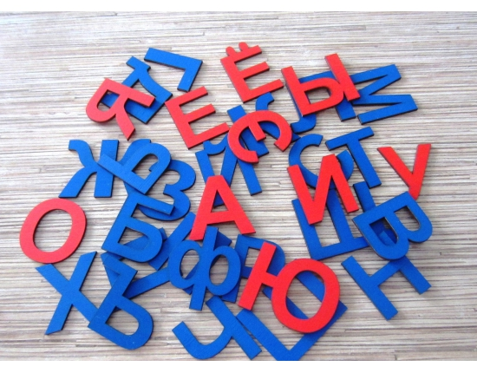
Гласные
Согласные

Slide 10
СКАЗОЧНЫЙ ЛЕС

Slide 11
3 1 2 Т, К, О. 1 2 4 3 Л, И, А, С.

Slide 12
КОЛЯ – ОЛЯ КРОТ – РОТ ГРОЗА – РОЗА БУСЫ - УСЫ

Slide 13
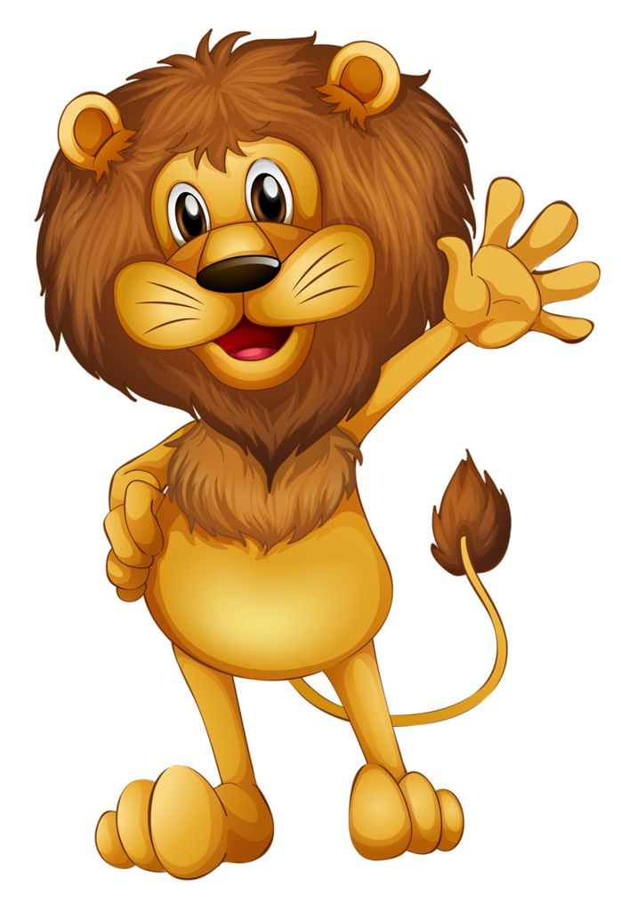
КОНКУРС «ИСПРАВЬ ПРЕДЛОЖЕНИЕ»
На пожелтевшую траву роняет ...
или
свою листву.

Slide 14
Мы собирали васильки на головах у нас….

Slide 15
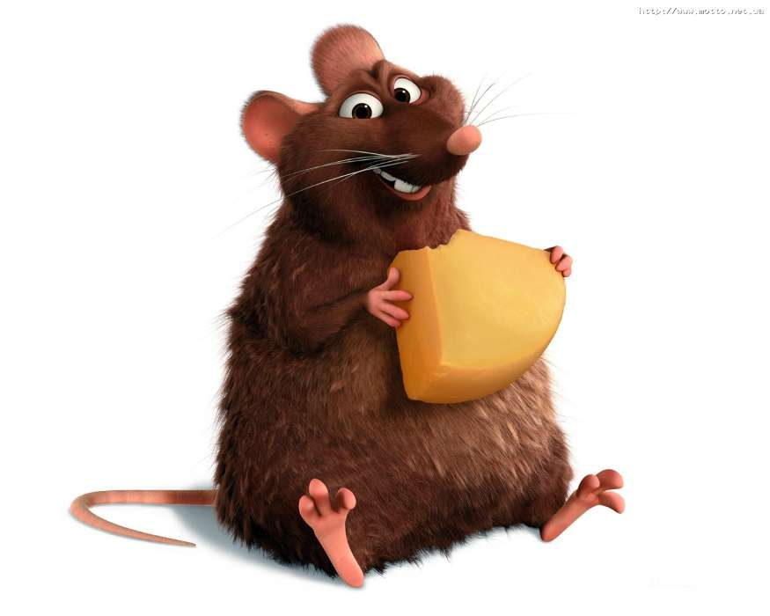
На виду у детворы красят …….маляры

Slide 16
ЖУЧКА……. Не доела.. Неохота, надоело.

Slide 17
